Slide 1
تم تصميم الدرس بواسطة :
موقع حلول hulul.online
قناة تليجرام : hulul_online@
لا نحلل حذف الحقوق

Slide 2
الدّرس الأوّل: نموّ النّباتات
تم تصميم : موقع حلول hulul.online

Slide 3
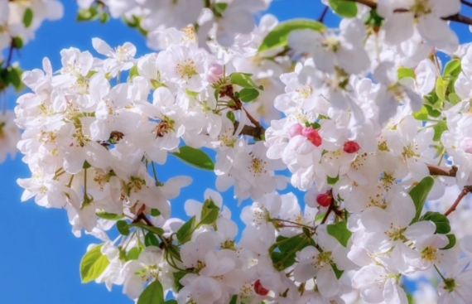
ما اسم هذا الجزء من النّبات؟
بعد أن تختفي هذه الأزهار،
ماذا سيظهر على الشجرة؟

Slide 4
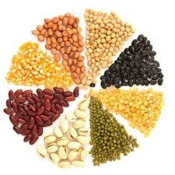
تُعتبر الزّهرة جزء النّبات الذي يكوّن البذور، حيث تختفي هذه الأزهار لتظهر الثّمار التي تحتوي البذور على الأشجار، ولكن ..
ما أهمّيّة الثّمار لهذه البذور؟
هل تتشابه جميع البذور؟
ماذا تحتاج البذور لكي تنبت؟
ما أجزاء البذرة؟

Slide 5
تتكوّن البذرة من الأجزاء التّالية:
غذاء جنين النّبات
جنين البذرة
غلاف يحمي البذرةَ

Slide 6
تختلف البذور في: أشكالها وأحجامها،
ولكي تنمو فإنّها تحتاج إلى :الماء والدفء.

Slide 7
تنبت البذرة بمساعدة الماء وغذاء الجنين
فتنمو وتكوّن البادرة
ثمّ تنمو البادرة لتصبح نباتًا جديدًا يكوّن بذورًا جديدة،
ثمّ تكوّن هذه البذور نباتات جديدة وهكذا...
حيث تبدأ دورة حياة بعض النباتات من البذرة ..

Slide 8
دورة الحياة: هي نموّ المخلوقات الحيّة، وعيشها ثم موتها..

